Slide 1



Bestemmingsprofiel
Toekomstgerichte kerkgebouwen:
profiel-werksessie
www.onroerenderfgoed.be

Slide 2


Slide 3
Agenda
xx.xx uur: kadering
xx.xx uur: werksessie
kerk x
kerk y
kerk x
xx.xx uur: conclusies
Notes:
Overloop de agenda en doel van de sessie

Slide 4
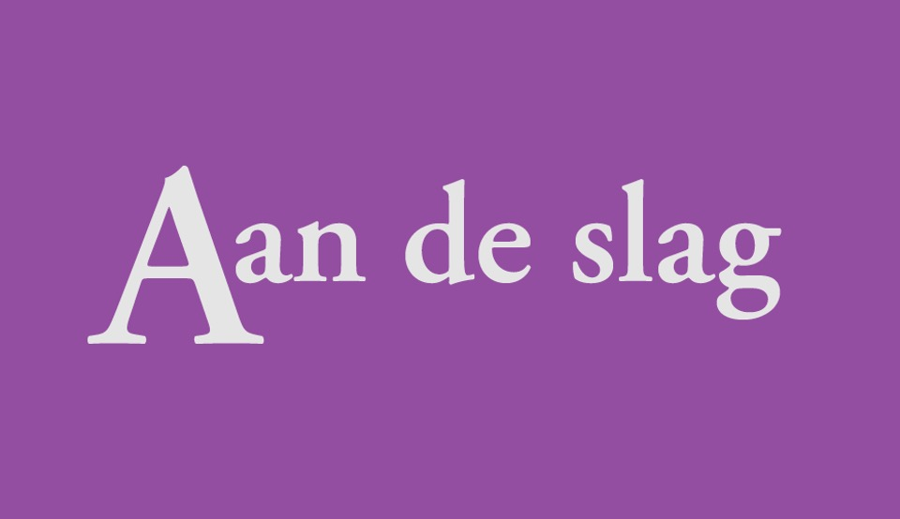
Notes:
Optionele slide

Slide 5


Slide 6

Kadering profiel
Context en doelstelling
“Wat kan er in mijn kerk?”
Het kerkenprofiel is een tool voor lokale besturen om inzicht te krijgen in de ruimtelijke toekomstmogelijkheden van
hun kerkenpatrimonium.
Het doet dit door de betrokken actoren tijdens een profiel-werksessie te laten reflecteren over het kerkenpatrimonium aan de hand van een reeks gerichte vragen.
De uitkomst van de werksessie = bestemmingsprofiel
Notes:
Om te helpen een antwoord te formuleren op deze vraag ontwikkelde het agentschap Onroerend Erfgoed samen met platform Toekomst Parochiekerken een methodiek die lokale besturen kan helpen om inzicht te krijgen in de ruimtelijke toekomstmogelijkheden van hun kerkenpatrimonium.
Het doet dit door de betrokken actoren tijdens een profiel-werksessie te laten reflecteren over het kerkenpatrimonium aan de hand van een reeks gerichte vragen. Dit maakt dat deelnemers aangespoord worden om samen en op een nieuwe, objectieve manier naar hun patrimonium te kijken. Vertrekkende vanuit “wat kan er?” en niet “wat wens ik?”. De synthese van de werksessie gebeurt in de vorm van een bestemmingsprofiel. Een overzichtelijk document waardoor de kerken onderling vergeleken kunnen worden.

Slide 7
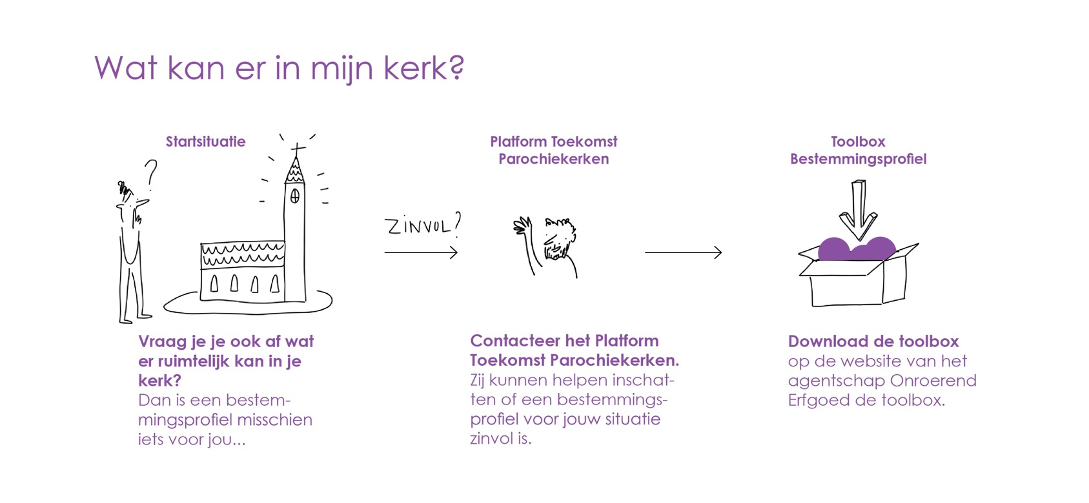
Aan de slag
Stap voor stap

Slide 8
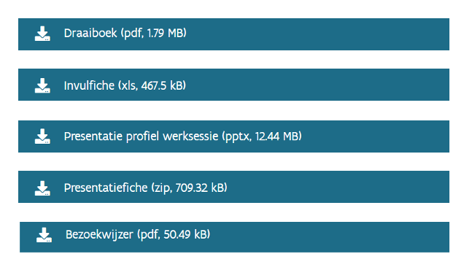
Aan de slag
Stap voor stap
www.onroerenderfgoed.be

Slide 9
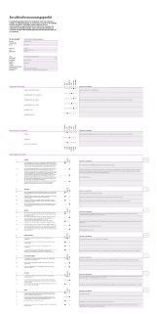
Overzicht Tools
1
2
Invulfiche(Excel):
Where the magic happens.
In deze slimme excel verzamel
je de antwoorden en er rolt automatisch een resultaat uit.
Draaiboek: de handleiding
voor de opmaak van een bestemmingsprofiel.
Notes:
Optie: Overlopen tools

Slide 10
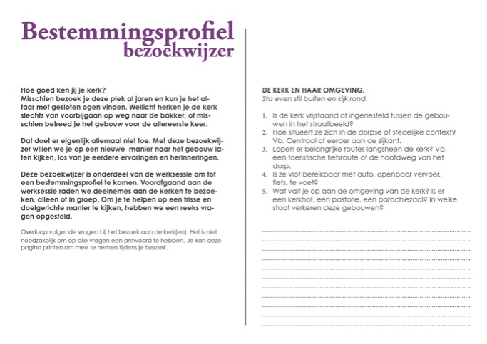

Overzicht Tools
3
4
Bezoekwijzer: om je op een nieuwe manier naar je kerk te laten kijken
Presentatie profiel-werksessie: dit helpt je om de kerken op een overzichtelijke manier presenteren tijdens de profielwerksessie.
Notes:
Optie: Overlopen tools

Slide 11
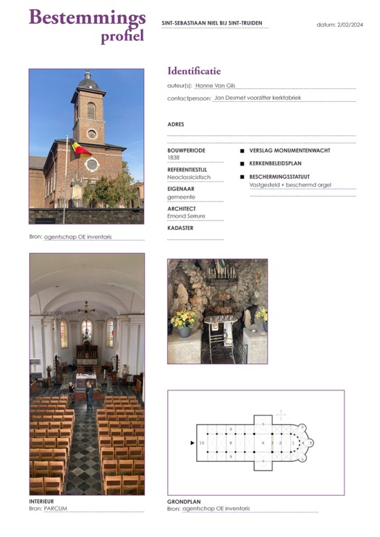
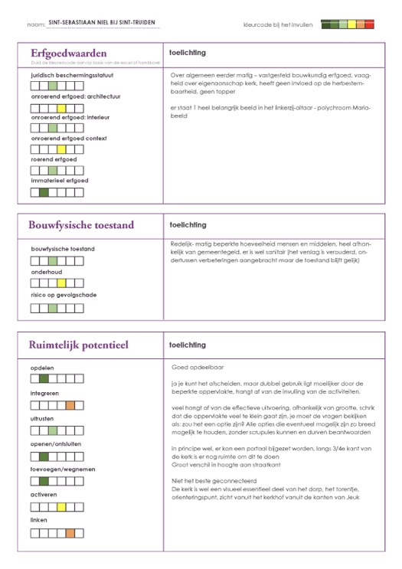
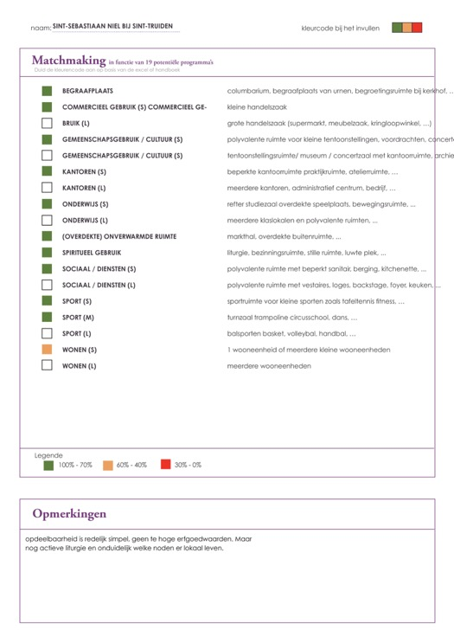
Overzicht Tools
5
Presentatiefiche:
De resulaten uit de werksessie
De matchmaking met 19 programma-clusters
Voorstelling van je kerk
Notes:
Optie: Overlopen tools
Ingevulde presentatiefiche
Als je meerdere van deze fiches naast elkaar legt dan zie je de verschillende klemtonen in je patrimonium.

Slide 12
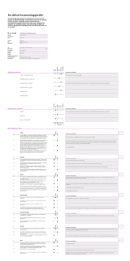
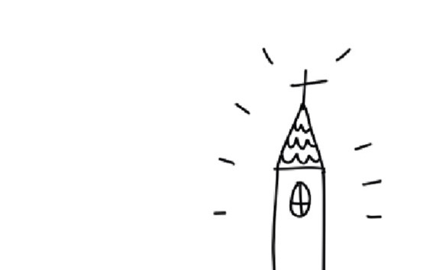
ZOOM invulfiche
Hoe is het opgebouwd?
2
In het profiel worden drie aspecten van het gebouw in rekening gebracht, en elk geëvalueerd op basis van een bestaand waarderingssysteem
ID
Erfgoedwaarden
Bouwfysische toestand
Ruimtelijk potentieel
ID met aantal feiten over je kerk
> Op voorhand invullen
Erfgoedwaarden
Bouwfysische toestand
> Op voorhand invullen
Ruimtelijk potentieel
> 27 vragen invullen tijdens werksessie
Notes:
Een bestemmingsprofiel bestaat uit 4 onderdelen: de ID van je kerk met basisinfo, de erfgoedwaardering, de bouwfysische toestand en de ruimtelijke potenties. De eerste 3 onderdelen worden voorbereid door de procesbegeleider en gepresenteerd aan de start van de werksessie. Het onderdeel van 'ruimtelijke potenties' wordt collectief ingevuld tijdens de werksessie.

Slide 13
ZOOM invulfiche
2
Input profiel
Bestemmingsprofiel
Matchmaking

Slide 14
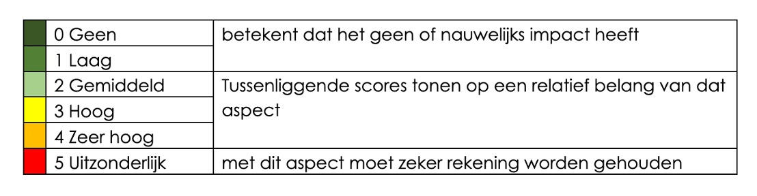
ZOOM invulfiche
Hoe kom je tot de resultaten?
Input profiel
Bestemmingsprofiel
Deelaspecten krijgen een score op 5. Grafisch uitgezet op balkjes
met een kleurschakering.
Notes:
Elk van deze deelaspecten krijgt een score op een schaal van 0 – 5; de aldus bekomen scores worden grafisch uitgezet op balkjes met een kleurschakering rood-oranje-groen. Er ontstaat zo een ‘robotfoto’ of ‘scan’ van het kerkgebouw. Rood wijst erop dat het betrokken aspect sterk doorweegt bij de (her)bestemming; groen betekent dat het nauwelijks een rol speelt. De kleurcodes zijn m.a.w. vooral een ‘signaal’ dat duidelijk maakt welke aspecten van naderbij moeten worden bekeken bij het toekomstige traject.

Slide 15
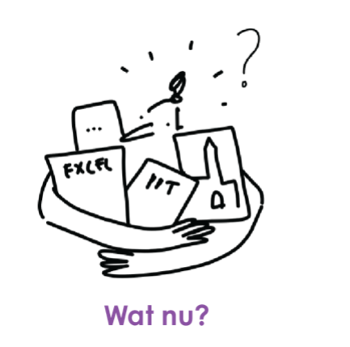
Stap voor stap
Notes:
Nu hoe ga je aan de slag met al deze tools?

Slide 16
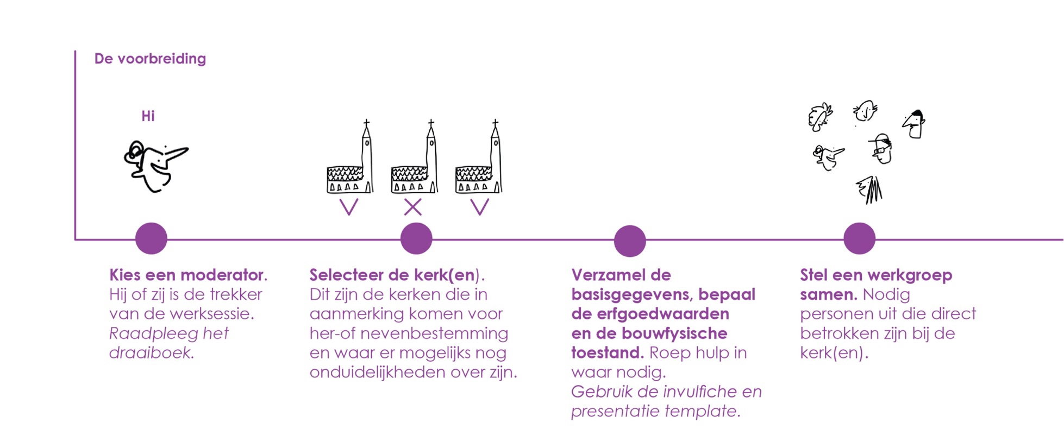
Stap voor stap
Notes:
Hoe ga aan de slag met al deze tools? Het bestemmingsprofiel is het resultaat van een profiel-werksessie. Tijdens deze sessie reflecteren de betrokken actoren samen over het kerkenpatrimonium aan de hand van een reeks gerichte vragen. Hieronder geven we kort de stappen weer. In het draaiboek kan je meer uitleg bij elke stap vinden.

Slide 17
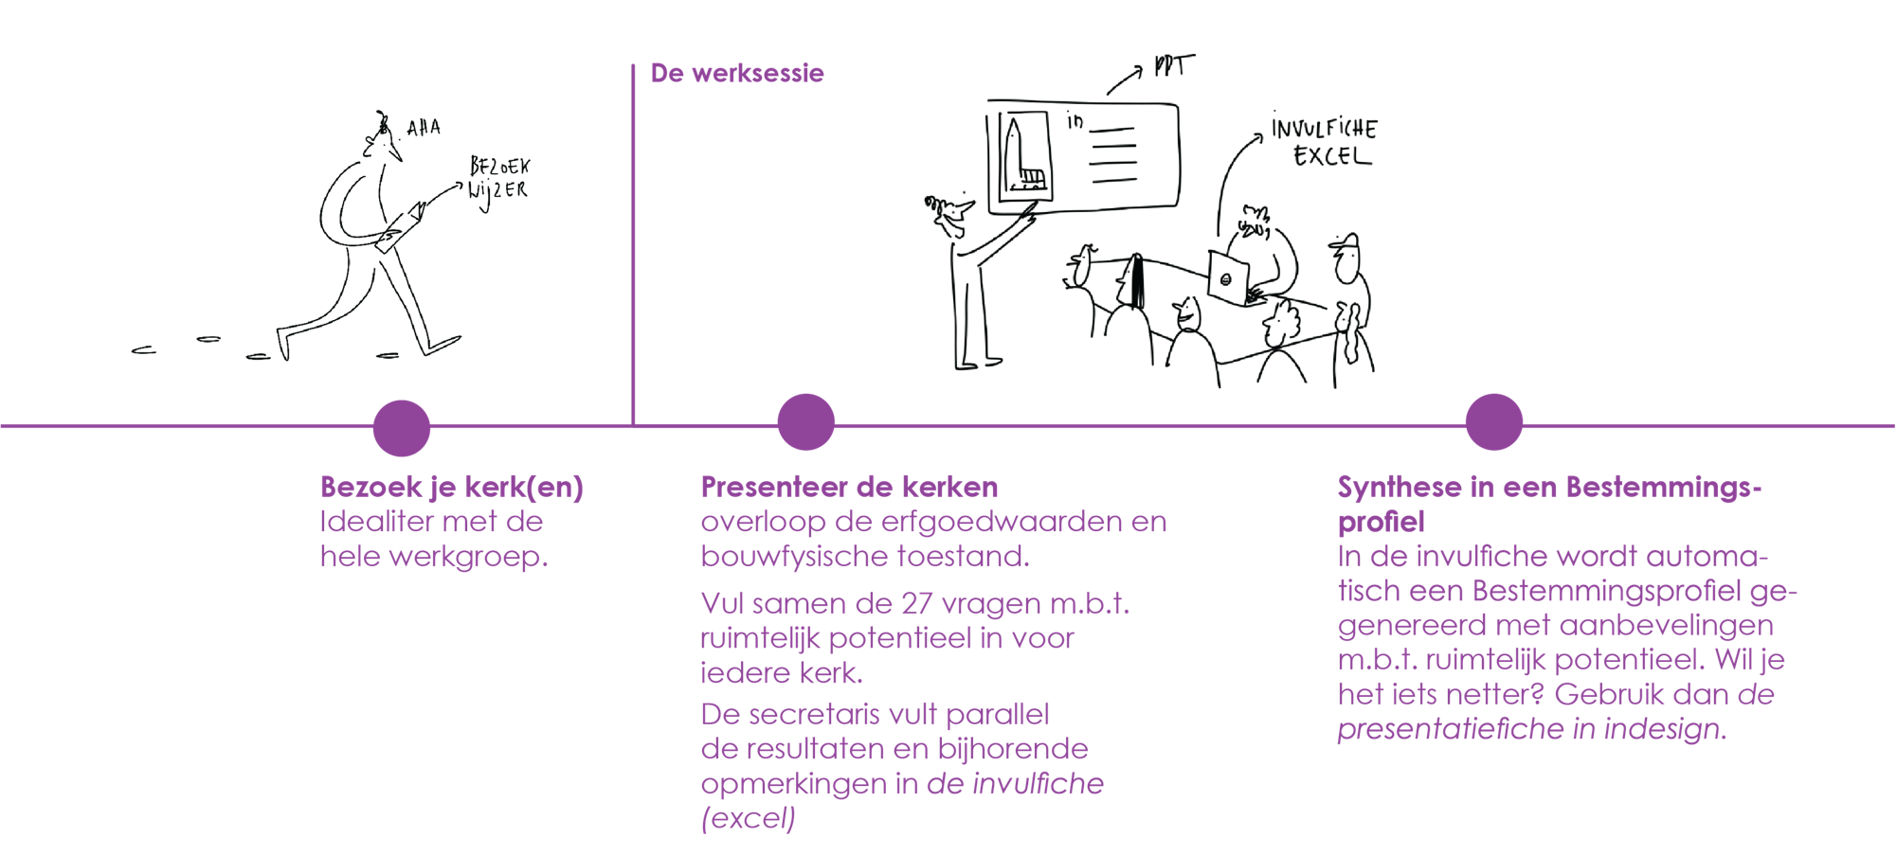
Stap voor stap
Notes:
Hoe ga aan de slag met al deze tools? Het bestemmingsprofiel is het resultaat van een profiel-werksessie. Tijdens deze sessie reflecteren de betrokken actoren samen over het kerkenpatrimonium aan de hand van een reeks gerichte vragen. Hieronder geven we kort de stappen weer. In het draaiboek kan je meer uitleg bij elke stap vinden.

Slide 18
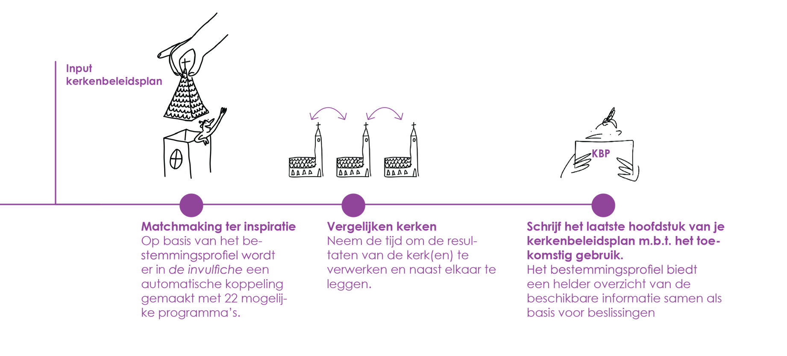
Stap voor stap
Notes:
Hoe ga aan de slag met al deze tools? Het bestemmingsprofiel is het resultaat van een profiel-werksessie. Tijdens deze sessie reflecteren de betrokken actoren samen over het kerkenpatrimonium aan de hand van een reeks gerichte vragen. Hieronder geven we kort de stappen weer. In het draaiboek kan je meer uitleg bij elke stap vinden.

Slide 19


Slide 20
Aanpak werksessie
Werksessie
10 min
Erfgoedwaarden
Bouwfysische toestand
40 min
Ruimtelijk potentieel
Stemmen in groep + nuancering

Slide 21
Een blik op
Naam kerk x
in gemeente x
Notes:
Aan de moderator:
In dit deel van de presentatie stel je kort de kerken voor in 10 min.
Idealiter kennen de deelnemers alle kerken die worden besproken. Maar in realiteit kennen deelnemers voornamelijk 1 kerk en de andere op hoofdlijnen. Dus het is goed iedereen kort nog eens te laten kennismaken met de kerkgebouwen.
Focus hierbij op
De architectuur
De ligging van de kerk in de stad, de gemeente vb. aan de dorpsrand, langs een fietspad die de connectie maakt met …
Het interieur: wat is er (niet) opmerkelijk aan het interieur? Zijn er bepaalde objecten, kunstwerken het vermelden waard?
Het gebruik: hoe wordt de kerk vandaag gebruikt? Vermeld geen aantal gebruikers, dit kan gevoelig liggen. Zijn er bepaalde processies?
De staat van het gebouw
…

Slide 22
Identiteit
Naam kerk
Eigenaar
Bouwperiode
Referentiestijl
Architect
Kerkenbeleidsplan
Verslag
Monumentenwacht
Statuut
Huidig gebruik
Vul in
Vul in
Vul in
Voeg een portret van de kerk in
Vul in
Vul in
Vul in
Ja/Nee (schrap wat niet past)
Vul in
Vul in

Slide 23
Een blik op
Heilig-Kruis
in Vorsen
Notes:
Voorbeeld

Slide 24
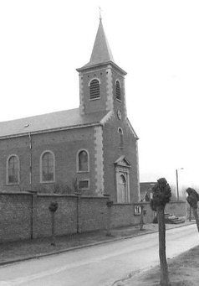
Identiteit
Naam kerk
Eigenaar
Bouwperiode
Referentiestijl
Architect
Kerkenbeleidsplan
Verslag
Monumentenwacht
Statuut
Huidig gebruik
Heilig-Kruis
Kerkfabriek
1850
Voeg een portret van de kerk in
Neoclassicistisch
/
Actualisatie
Nee
Vastgesteld + beschermd orgel
De parochiekerk is nog in gebruik voor de rooms-katholieke eredienst
Notes:
Voorbeeld

Slide 25
Voeg foto’s in om de kerk voor te stellen aan de groep.
Denk aan foto’s van
- De buitenkant van het gebouw
Het gebouw in de omgeving, eventueel een luchtfoto om de context te snappen
Interieurfoto’s
Roerend erfgoed
Het gebruik van de kerk
Foto kerk
Notes:
Voeg foto’s in om de kerk voor te stellen aan de groep.
Denk aan foto’s van
- De buitenkant van het gebouw
Het gebouw in de omgeving, eventueel een luchtfoto om de context te snappen
Interieurfoto’s
Roerend erfgoed: makkelijk te verplaatsen voorwerpen zoals schilderijen, wandtapijten, meubelstukken,
Het gebruik van de kerk: voor de eredienst, voor tentoonstellingen, …

Slide 26

E
rfgoedwaarden
Notes:
Aan de moderator:
Dit deel moet voorafgaand aan de werksessie worden voorbereid door de moderator.

Slide 27
Erfgoedwaarden
Werksessie
Erfgoedscan
Erfgoedscan op 4 dimensies in erfgoedwaarde
  Juridisch: het beschermingsstatuut
  Onroerend: de architectuur en het interieur van, en de context rond het gebouw
  Roerend: het meubilair, de aanwezige kunststukken, etc.
  Immaterieel: tradities, gebruiken, etc. verbonden met het gebouw
Het huidige statuut: https://www.onroerenderfgoed.be/
het-erfgoedstatuut-opzoeken.
Beschermde kerken: raadpleeg de erfgoedconsulent van het agentschap Onroerend Erfgoed
Niet beschermd is: neem contact op met de IOED, PARCUM of een andere instantie met expertise (bv. een bouwhistoricus).
Notes:
Geef wat meer duiding bij hoe de erfgoedwaardering tot stand is gekomen.
Benadruk de rol van partners zoals het agentschap Onroerend Erfgoed, De IOED’S en PARCUM
Een degelijke erfgoedscan van het kerkgebouw voor de reflectie over de mogelijke (her)bestemming van een kerkgebouw van start gaat, is cruciaal. We onderscheiden hiertoe 4 dimensies in de erfgoedwaarde, die elk apart worden bekeken en gewaardeerd voor hun impact op het (her)bestemmingstraject:
1. Juridisch: het beschermingsstatuut
2. Onroerend: de architectuur en het interieur van, en de context rond het gebouw
3. Roerend: het meubilair, de aanwezige kunststukken, etc.
4. Immaterieel: tradities, gebruiken, etc. verbonden met het gebouw
Wie voert deze waardering uit?
Moderator zelf neemt voortouw maar laat zich adviseren waar nodig.
In het geval van beschermde kerken is het noodzakelijk om de erfgoedconsulent van het agentschap Onroerend Erfgoed bij de discussie te betrekken. Als de kerk niet beschermd is, neem je best contact op met de IOED. Ook kan een beroep gedaan worden op PARCUM of een andere instantie met expertise (bv. een bouwhistoricus).

Slide 28
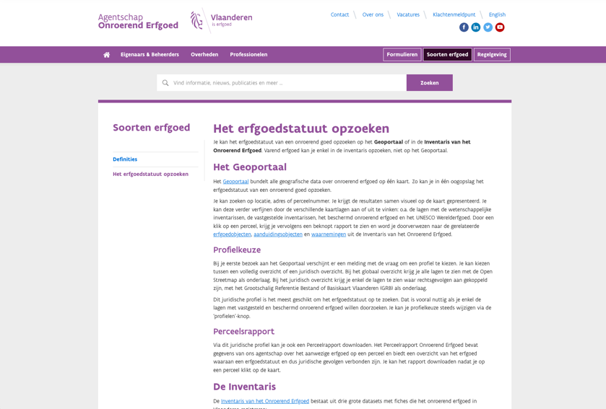
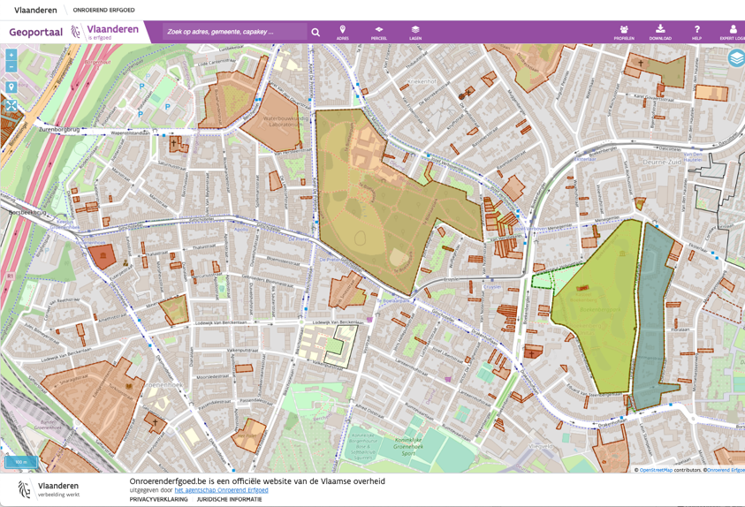
Erfgoedwaarden
Werksessie
Geoportaal via het agentschap Onroerend Erfgoed
Notes:
Een degelijke erfgoedscan van het kerkgebouw voor de reflectie over de mogelijke (her)bestemming van een kerkgebouw van start gaat, is cruciaal. We onderscheiden hiertoe 4 dimensies in de erfgoedwaarde, die elk apart worden bekeken en gewaar-deerd voor hun impact op het (her)bestemmngstraject:
In het geval van beschermde kerken is het noodzakelijk om de erfgoedconsulent van het agentschap Onroerend Erfgoed bij de discussie te betrekken. Als de kerk niet beschermd is, neem je best contact op met de IOED. Ook kan een beroep gedaan worden op PARCUM of een andere instantie met expertise (bv. een bouwhistoricus).

Slide 29
Beschermd als monument: uitzonderlijk
Deels beschermd als monument: zeer hoog
Deel van beschermd dorpsgezicht, stadsgezicht of cultuurhistorisch landschap: hoog
Opgenomen in vastgestelde inventaris: laag - gemiddeld
Geen vermelding: geen
Geen
Laag
Gemiddeld
Hoog
Zeer hoog
Uitzonderlijk
Juridisch beschermings
statuut
Geen
Laag
Gemiddeld
Hoog
Zeer hoog
Uitzonderlijk
Hoe zeldzaam is het gebouw in Vlaanderen? Hoe gaaf zijn het oorspronkelijke ontwerp of de latere interventies vandaag? Is de kerk typerend voor een bepaalde periode, regio of architect?
Onroerend erfgoed architectuur
Geen
Laag
Gemiddeld
Hoog
Zeer hoog
Uitzonderlijk
Bevat het interieur bijzondere elementen? Is het interieur nog in oorspronkelijke staat? Is er samenhang tussen de elementen van het interieur en het exterieur van het kerkgebouw?
Onroerend erfgoed interieur
Notes:
Overloop de verschillende onderdelen, verwijs eventueel naar een foto die je liet zien op eerdere slides.
Vraag of iedereen zich kan vinden in de gekozen optie (geen, laag, gemiddeld, …)
Beschermd als monument > score 5
Deels beschermd als monument > score 4
Deel van beschermd dorpsgezicht, stadsgezicht of cultuurhistorisch landschap > score 3
Opgenomen in vastgestelde inventaris > score 2 of 1
Geen vermelding > score 0

Slide 30
Is er samenhang tussen de verschillende elementen op de site of in de onmiddellijke nabijheid van de kerk (kerkhof, pastorie, parochiezaal, …)? Draagt de historische context van de ruimere omgeving (landschappelijk, stedenbouwkundig of esthetisch) bij tot de waarde van de kerk?
Geen
Laag
Gemiddeld
Hoog
Zeer hoog
Uitzonderlijk
Onroerend erfgoed context
Geen
Laag
Gemiddeld
Hoog
Zeer hoog
Uitzonderlijk
Bevat het onroerende erfgoed (makkelijk te verplaatsen voorwerpen zoals schilderijen, wandtapijten, meubelstukken, juwelen, werktuigen, gebruiksvoorwerpen, archiefstukken, …) waardevolle elementen?
Roerend erfgoed
Wat is de mate waarmee het immaterieel erfgoed (gewoontes, kennis en praktijken) onlosmakelijk met het gebouw zijn vervlochten. Kunnen ze enkel bestaan dankzij het gebouw of kunnen ze ook elders plaatsvinden? Kan de traditie ook blijven plaatsvinden als het kerkgebouw een andere bestemming krijgt?
Geen
Laag
Gemiddeld
Hoog
Zeer hoog
Uitzonderlijk
Immaterieel
erfgoed

Slide 31
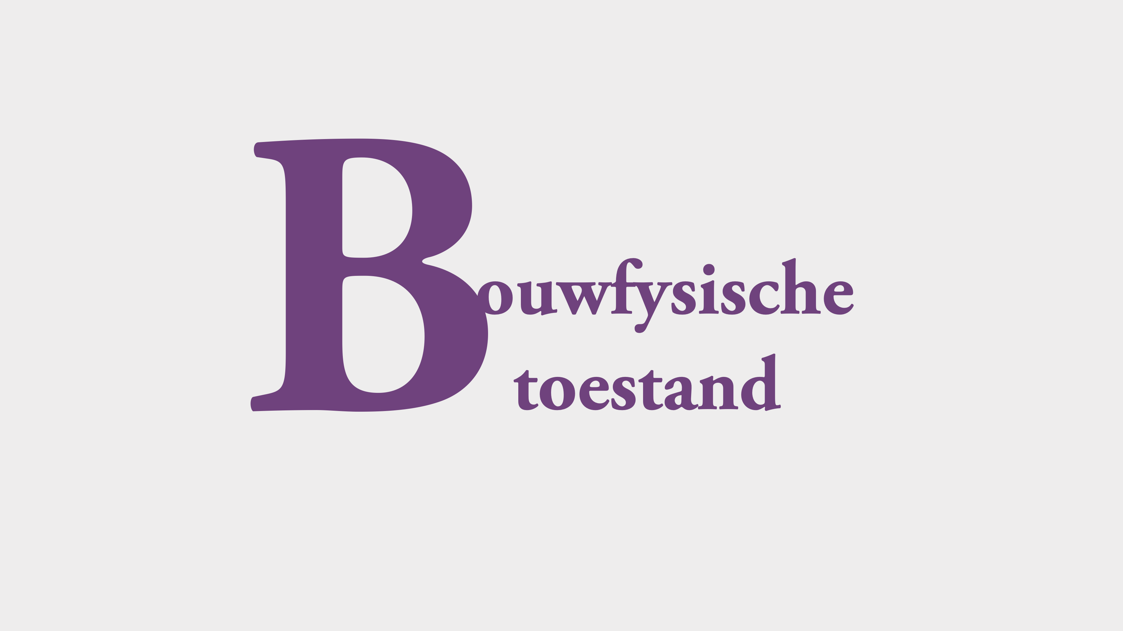
B
ouwfysische
toestand

Slide 32
Bouwfysische toestand
Werksessie
“Al meer dan 3200 leden vinden Monumentenwacht de perfecte partner voor het beheer van hun erfgoed”
Luk Lemmens
voorzitter raad van bestuur
Monumentenwacht.
Actueel rapport van Monumentenwacht als basis.
Als er geen rapport beschikbaar is, of het is ouder dan 5 jaar dan kan je monumentenwacht contacteren voor een nieuw rapport.
Nog geen lid? 90% van de gemeentebesturen zijn lid.
69,5% van de kerken heeft een rapport van na 2017
Notes:
Kort onder de aandacht brengen dat lid zijn van monumentenwacht waardevol is.

Slide 33
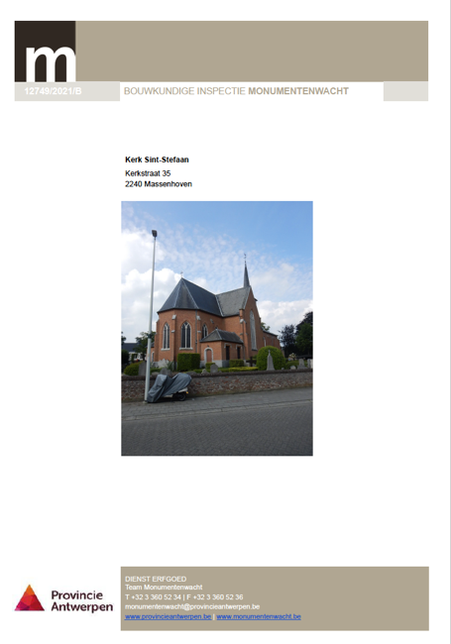
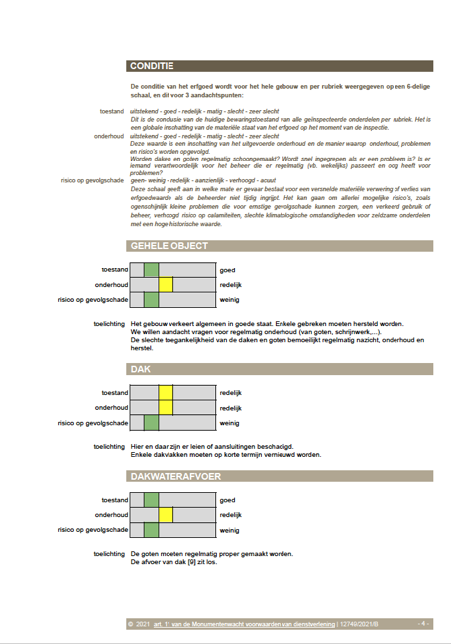
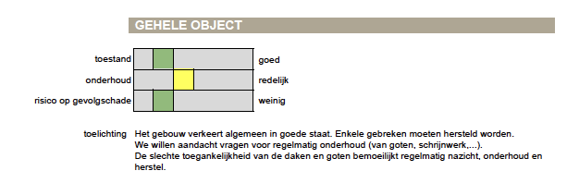
Bouwfysische toestand
Werksessie
Zoom op het onderdeel dat over te nemen in in het bestemmingsprofiel
Voorbeeld van rapport monumentenwacht
Kopieer hier de conclusies uit het rapport van Monumentenwacht
Bouwkundige inspectie Monumentenwacht
Notes:
Voorbeeld van hoe het rapport te gebruiken / presenteren.

Slide 34
Bouwfysische toestand
Werksessie
Bouwkundige inspectie Monumentenwacht
voorbeeld
Datum: 15/03/2019
De kerk verkeert in redelijke staat. Het onderhoud van de daken wordt zo goed als mogelijk uitgevoerd. De daken zouden
echter gerenoveerd mogen worden. De goten en afvoeren zijn op. De asbesthoudende leien moeten op termijn worden vervangen.
De toegankelijkheid van zolders en daken moet worden verbeterd. Op die manier zijn controles en onderhoud op een eenvoudige manier uit te voeren.
Het voegwerk is lokaal verweerd en moet worden hersteld
teneinde vocht niet in het muurwerk kan binnendringen en
schade aanrichten aan het interieur.
De overige opmerkingen hebben voornamelijk betrekking op periodiek onderhoud.
Notes:
Kopieer de conlusies in de ppt

Slide 35
Uitstekend
Goed
Redelijk
Matig
Slecht
Zeer slecht
Wat is de bouwfysische toestand van de kerk
als geheel? Om hier een beeld van te krijgen kan
de beoordelaar de verschillende rubrieken in
de template van Monumentenwacht overlopen.
Toestand
Uitstekend
Goed
Redelijk
Matig
Slecht
Zeer slecht
Onderhoud
Hoe is het gesteld met het (huidige en geplande) onderhoud van de kerk? Zijn er mensen en middelen om dit te garanderen?
Geen
Weinig
Redelijk
Aanzienlijk
Verhoogd
Acuut
Wat is de inschatting van het risico op gevolgschade?
Dat wil zeggen: in welke mate bestaat er een
gevaar voor een versnelde aftakeling of verlies van erfgoedwaarde als de beheerder (nu?) niet tijdig ingrijpt?
Risico op gevolgschade
Notes:
Overlopen van de 3 onderdelen.Verwijs naar het rapport van monumentenwacht (indien beschikbaar) en het (collectief) bezoek aan kerk.
Het kan zijn dat wat er in het rapport staan niet meer actueel is. Vb het kerkbestuur heeft de dakgoot vorig jaar laten herstellen. Noteer deze nuanceringen.
In het rapport van monumentenwacht wordt de conditie van het erfgoed zowel voor het gebouw als geheel en als per rubriek weergegeven op een 6-delige schaal, en dit voor 3 aandachtspunten :
— Bouwfysische toestand: een globale inschatting
van de materiële staat van het erfgoed op het mo-ment van de inspectie.
— Onderhoud: een inschatting van het uitgevoerde onderhoud en de manier waarop onderhoud, pro-blemen en risico’s worden opgevolgd.
— Risico op gevolgschade: in welke mate er gevaar In welke mate er gevaar bestaat voor een versnelde materiële verwering of verlies van erfgoedwaarde als de beheerder niet tijdig ingrijpt.

Slide 36

R
uimtelijk
potentieel
Notes:
Dit is ‘the real deal’, het belangrijkste deel van de werksessie.
We overlopen in groep 27 vragen.
Het principe is dat elke vraag met ‘ja’, ‘neen’ en voor een aantal vragen met ‘neutraal’ kan worden beantwoord.
Dit vertaalt zich in een score (2, 1 of 0) zodat per ‘lemma’ een score op 5 wordt bekomen. Die wordt weergegeven met een kleur variërend van rood (0/5) tot donkergroen (5/5).
Soms is het antwoord ‘ja’ MAAR, de antwoorden zullen nooit zwart wit zijn, het is dan ook belangrijk dat alle opmerkingen worden genoteerd en deze worden meegnomen bij verwerking in de bestemmingsfiche.

Slide 37
Opdelen
Integreren
Uitrusten
Openen/ontsluiten
Toevoegen/wegnemen
Activeren
Linken
Notes:
Bij de her- of nevenbestemming van een kerk komen vaak dezelfde ontwerpvraagstukken naar voor: hoe kan je het middenschip indelen? Kan er een verdieping in? Zo ja, waar? Hoe kan het gebouw integraal toegankelijk worden gemaakt? Op basis van het ontwerpend onderzoek dat in het kader van het Projectbureau Herbestemming Kerken is uitgevoerd, groeperen we deze typische ingrepen in 7 categorieën. Deze staan elk voor een actie die ingrijpt op het bestaande kerkgebouw en op een bepaalde manier bijdraagt tot een verbreed gebruik ervan. Drie ervan hebben vooral te maken met het interieur van het kerkgebouw (‘Opdelen’, ‘Integreren’, ‘Uitrusten’); twee andere meer met de architecturale schil van het gebouw (‘Openen/Ontslui-ten’ en ‘Toevoegen/Wegnemen’), en nog twee andere zijn eerder verbonden aan de context rond het kerkge-bouw (‘Activeren’, ‘Linken’)

Slide 38
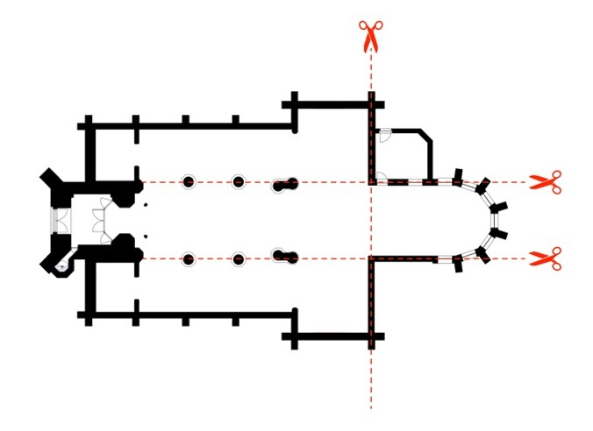
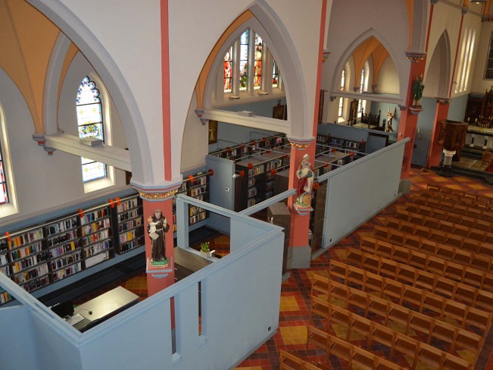
01/27
Opdelen
Kan het kerkgebouw op een eenvoudige manier opgedeeld worden in kleinere deelruimtes (bv afscheiden van zijbeuken
of koor met een gordijn of
lichte wand)?
Indien er een beschermd/
veelvuldig gebruikt orgel in
de kerk aanwezig is, moet het middenschip in zijn geheel bewaard blijven.
Ja
Nee
Sint-Monulfus en Gondulfus in Kaulille, nevenbestemming bibliotheek,
© Jan Dewael
Notes:
https://www.parcum.be/nl/herbestemming-kerken/sint-monulfus-en-gondulfus

Slide 39
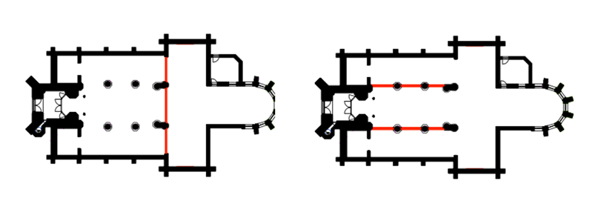
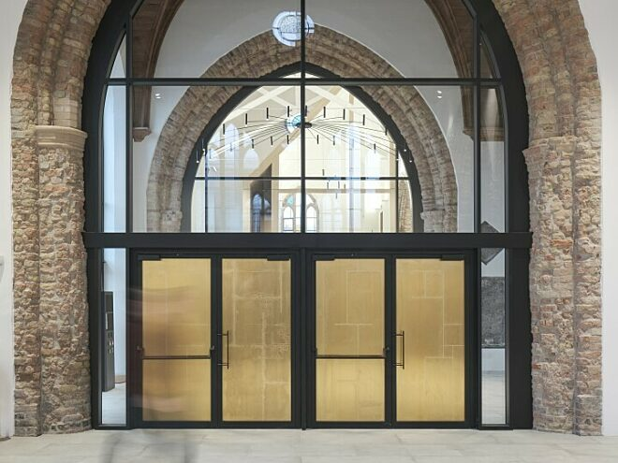
02/27
Opdelen
Blijven de typische eigen-schappen van de kerk (groot volume, veel licht, galmende akoestiek, zichtbare assen naar het altaar) behouden of beleefbaar met een bijkomende vaste gesloten en/of transparante wand in
de binnenruimte? Indien er een beschermd/veelvuldig gebruikt orgel in de kerk aanwezig is, moet het middenschip in zijn geheel bewaard blijven.
Ja
Nee
Sint-Niklaaskerk in Westkapelle © PARCUM
Notes:
https://www.parcum.be/nl/herbestemming-kerken/sint-niklaas

Slide 40
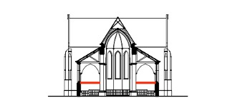
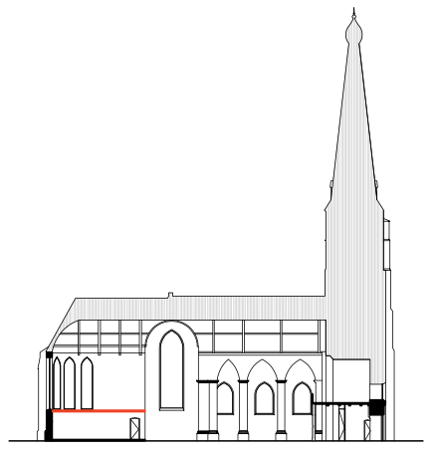
03/27
Opdelen
Blijven de typische eigenschappen van de kerk (groot volume, veel licht, galmende akoestiek, zichtbare assen naar het altaar) behouden of beleefbaar met een bijkomende vaste tussenvloer in de binnenruimte? Is er voldoende hoogte aanwezig om een bijkomende tussenvloer te plaatsen in het schip en/of de zijbeuken?
Indien er een berschermd/veelvuldig gebruikt orgel in de kerk aanwezig is, moet het middenschip in zijn geheel bewaard blijven.
Ja
Nee
VLOER

Slide 41
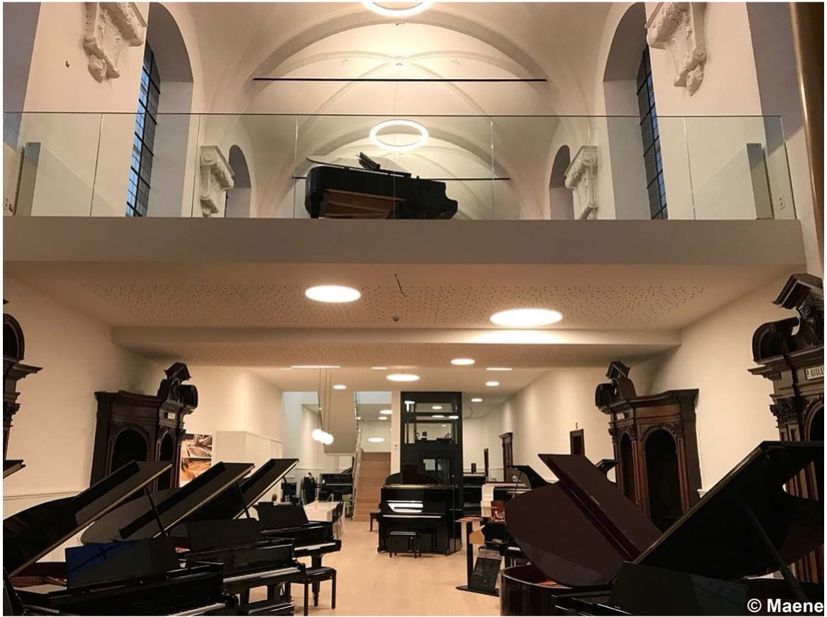

Slide 42
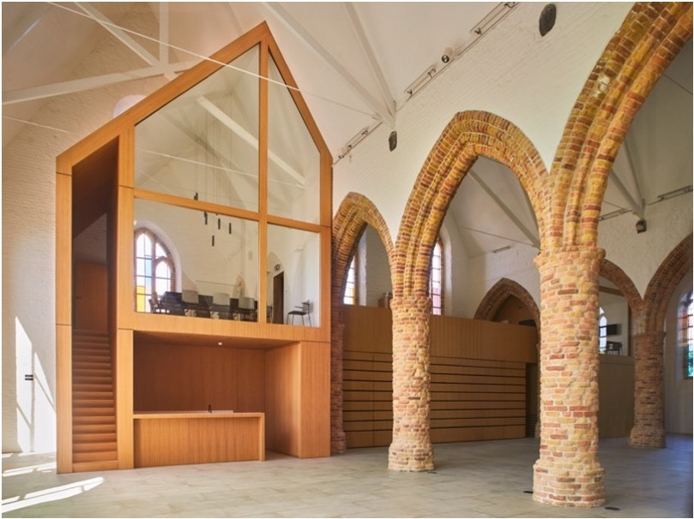
04/27
Opdelen
Blijven de typische eigenschappen van de kerk (groot volume, veel licht, galmende akoestiek,
zichtbare assen naar het altaar) behouden of beleefbaar met een bijkomende vaste box in
de binnenruimte?
Sint-Niklaaskerk in Westkapelle © Bressers architecten
Ja
Nee
Notes:
https://www.parcum.be/nl/herbestemming-kerken/sint-niklaas

Slide 43
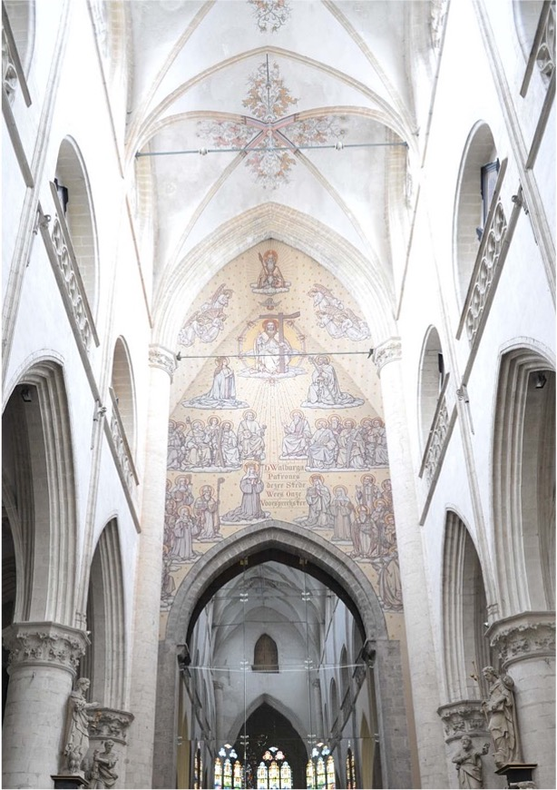
05/27
Integreren
Moet de geïntegreerde interieurafwerking
(hoofdaltaar, vaste decoratie, muurschilderingen, sculpturen) behouden blijven?
Glasramen vallen hier
niet onder.
Ja
Neutraal
Nee
Sint-Walburga in Oudenaarde©PARCUM

Slide 44
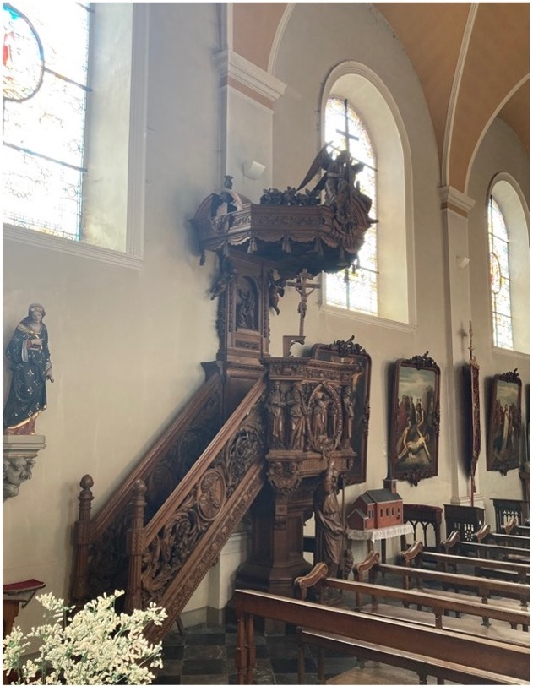
06/27
Integreren
Moeten nagelvaste objecten (altaar, lezenaar, preekstoelen, tabernakel, biechtstoelen, etc.) in het interieur blijven omwille van de ensemblewaarde?
Ja
Nee
Heilig-Kruis in Vorsen ©PARCUM

Slide 45
07/27
Integreren
Moeten de niet-nagelvaste objecten (beelden, schilderijen, devotie-objecten, etc.) in het gebouw blijven?
In de ruimte blijven omwille
van de ensemblewaarde?
Ja
Nee

Slide 46
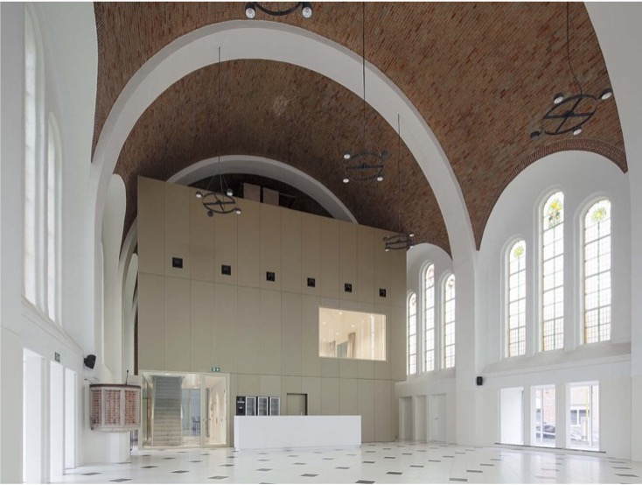
08/27
Integreren
Kunnen er op eenvoudige manier een nieuwe permanente box, vloer of wand geplaatst worden zonder afbreuk te doen aan de bestaande interieurafwerking?
Heilig Hartkerk of Paterskerk in Sint-Niklaas ©Johnny Umans
Ja
Nee

Slide 47
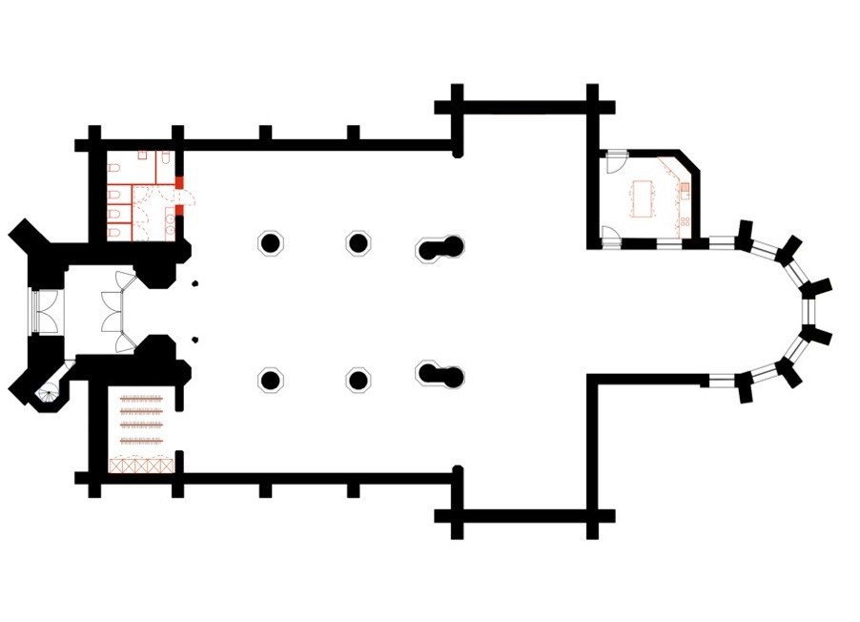
09/27
Uitrusten
Bevat de kerk nevenruimtes (sacristie, stooklokaal, bergingen, portaal, ...) die voldoende groot zijn om een kitchenette, vestiaire, onthaal in onder te brengen?
(ca. 6m²)
Ja
Nee

Slide 48
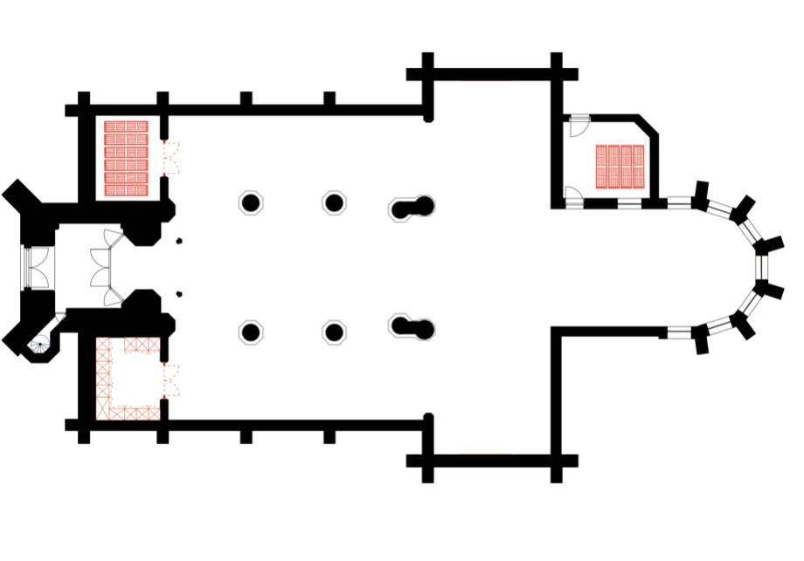
10/27
Uitrusten
Bevat de kerk nevenruimtes (sacristie, stooklokaal, bergingen, portaal, ...) die voldoende groot zijn om een berging in onder te brengen voor stoelen, klaptafels of podiumelementen?
(ca. 15m²)
Ja
Nee

Slide 49
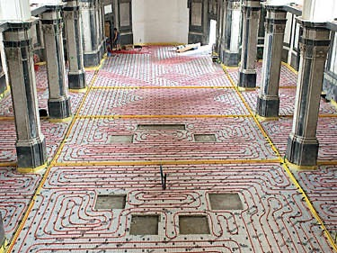
11/27
Uitrusten
Kunnen nieuwe nutsleidingen (toevoer & afvoer water, riolering, elektriciteit) in of
onder de huidige vloer geslepen of gelegd worden?
Den Baudelo in Gent ©PARCUM
Ja
Nee
Notes:
of is dit moeilijk gezien bijvoorbeeld de erfgoedwaarde van de kerkvloer ?
Het kan misschien zijn dat er reeds vloerverwarming ligt. Hier moet je geen rekening mee houden. Is de vloer te waardevol om uit te breken? Of zijn er bijvoorbeeld zo veel graven dat technieken leggen in opbouw zal moeten?

Slide 50
12/27
Uitrusten
Kunnen de kelders of zolders van het kerkgebouw gebruikt worden voor technische installaties? Kunnen buizen voor verwarming en ventilatie een plaats vinden in een (vals) plafond, of de ruimte boven
de gewelven?
Ja
Nee
Notes:
https://www.parcum.be/nl/herbestemming-kerken/paterssite

Slide 51
13/27
Uitrusten
Zijn leveringen te organiseren via een zijdeur, met vlotte toegang tot een bergruimte nabij?
Ja
Nee
Notes:
Dimensies worden bekeken ifv herbetsemming

Slide 52
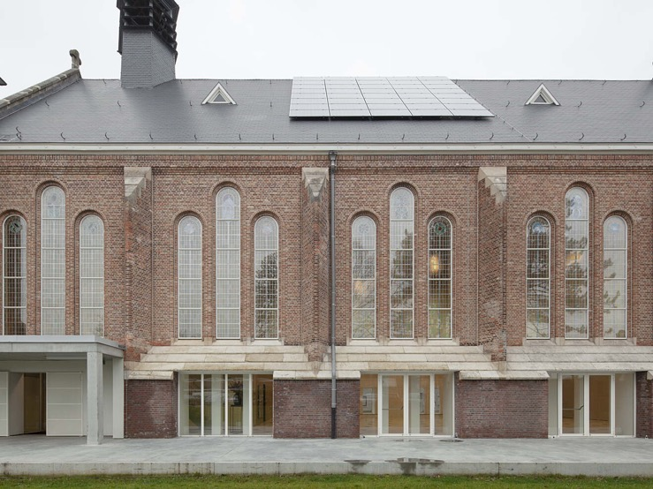
14/27
Openen/ontsluiten
Kunnen de vorm, grootte of plaats van raamopeningen worden aangepast?
Heilig Hartkerk of Paterskerk in Sint-Niklaas ©Johnny Umans
Ja
Neutraal
Nee
Notes:
https://www.parcum.be/nl/herbestemming-kerken/paterssite
We vragen hier niet of het bouwtechnisch kan, maar of het kan rekening houdend met de afwerking en positie van de ramen.

Slide 53
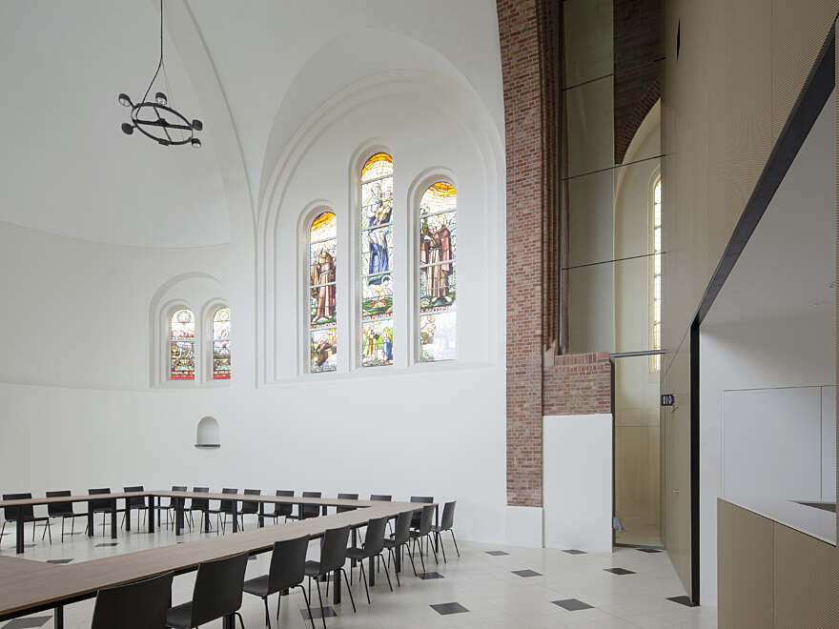
15/27
Openen/ontsluiten
Zijn de glasramen dermate waardevol dat ze (ter plaatse) behouden moeten blijven?
Heilig Hartkerk of Paterskerk in Sint-Niklaas ©Johnny Umans
Ja
Nee
Notes:
https://www.parcum.be/nl/herbestemming-kerken/paterssite

Slide 54
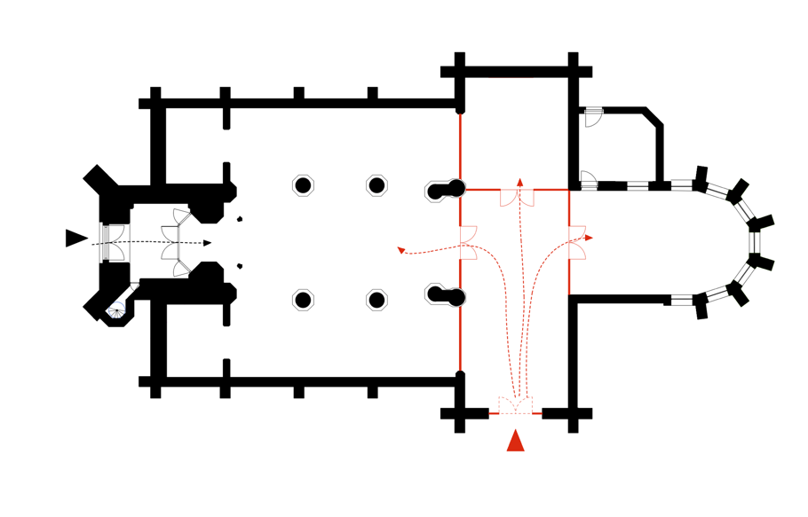
16/27
Openen/ontsluiten
Kunnen de vorm, grootte
of plaats van de ingangen worden aangepast?
Ja
Nee

Slide 55
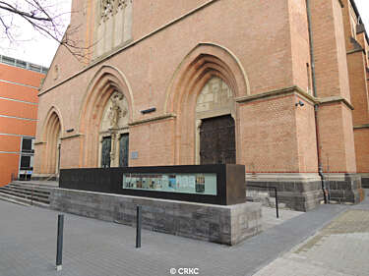
17/27
Openen/ontsluiten
Is het mogelijk om de niveau-verschillen tussen buiten en binnen, en in het interieur
(bv. rond altaarzone), eenvoudig op te lossen?
Het hoogteverschil mag hierbij max. 35cm zijn zowel binnen
als buiten.
Liebfrauen Kirche in Dortmund ©CRKC
Ja
Nee
Notes:
https://www.parcum.be/nl/herbestemming-kerken/grabeskirche-liebfrauen-1

Slide 56
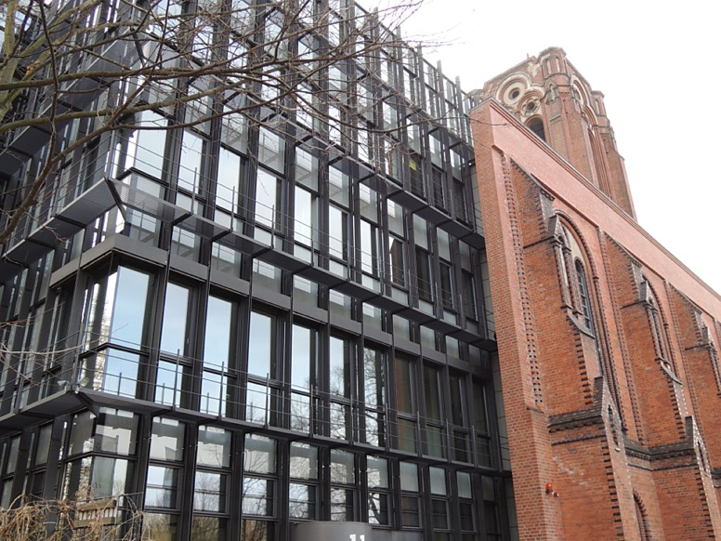
18/27
Toevoegen/wegnemen
Is het uitbreiden van de kerk mogelijk met respect voor architecturale homogeniteit van het geheel?
Liebfrauen Kirche in Dortmund ©CRKC
Ja
Neutraal
Nee
Notes:
https://www.parcum.be/nl/herbestemming-kerken/umweltforum

Slide 57
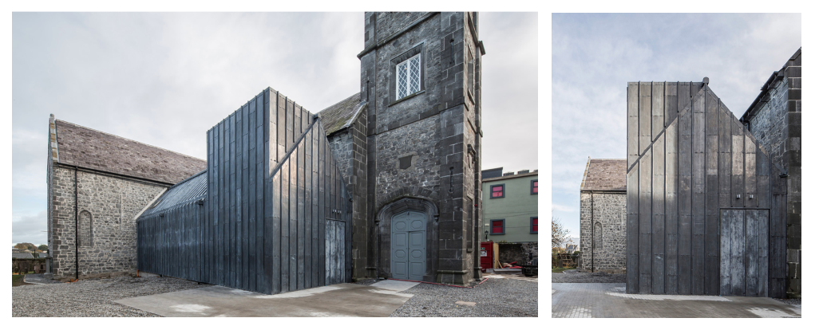
McCullough Mulvin architects, design for the Medieval Mile Museum, Kilkenny

Slide 58
19/27
Toevoegen/wegnemen
Zijn er later toegevoegde gebouwdelen die zouden kunnen worden afgebroken?
Ja
Neutraal
Nee
Notes:
Dimensies worden bekeken ifv herbetsemming

Slide 59
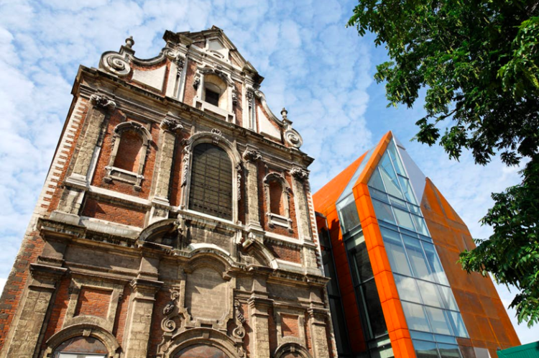
20/27
Toevoegen/wegnemen
Is er naast de kerk plaats en/of mogelijkheid om een nieuw volume ertegen te bouwen?
Brigittinenkerk in Brussel © Les Brigittines
Ja
Nee
Notes:
https://www.parcum.be/nl/herbestemming-kerken/cultuurkapel-sint-vincent-1

Slide 60
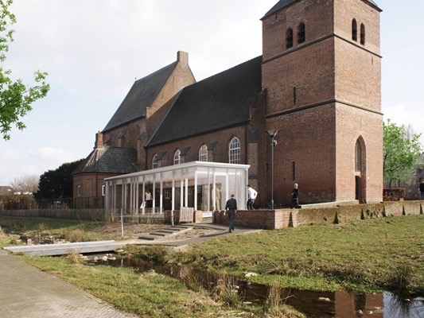
Ontwerp voor een uitbreiding voor een kerk in Groesbeek

Slide 61
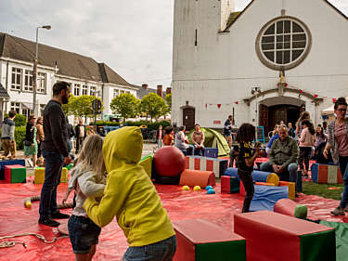
21/27
Activeren
Is er ruimte op het eigen perceel rondom de kerk om een publieke invulling te geven?
Circuskerk in Gent ©Geert Roels
Ja
Neutraal
Nee
Notes:
https://www.parcum.be/nl/herbestemming-kerken/circuskerk

Slide 62
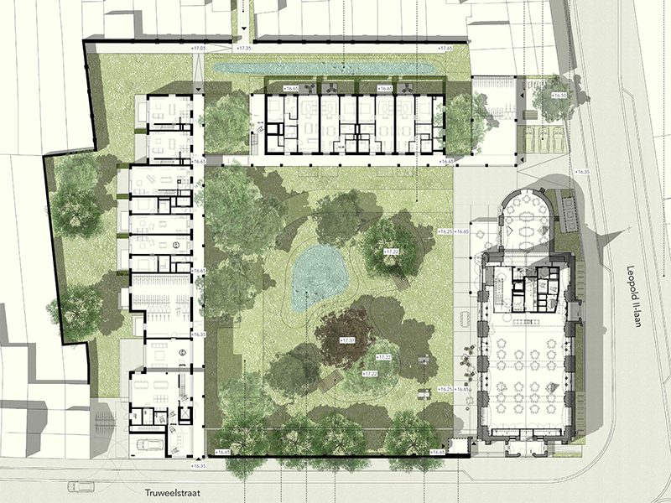
22/27
Activeren
Is er publieke ruimte die rond
of voor het gebouw mee betrokken zou kunnen worden bij een breder gebruik van
de kerk (los van het gebruik binnenin de kerk)?
Paterskerk site, binnentuin gedeeld met omwonenden en open voor heel de stad, deuren vanuit kerk kunnen opengesteld worden Bron: innovatiefwonen.be
Ja
Neutraal
Nee
Notes:
https://www.parcum.be/nl/herbestemming-kerken/ecole-de-cirque-de-qu%C3%A9bec

Slide 63
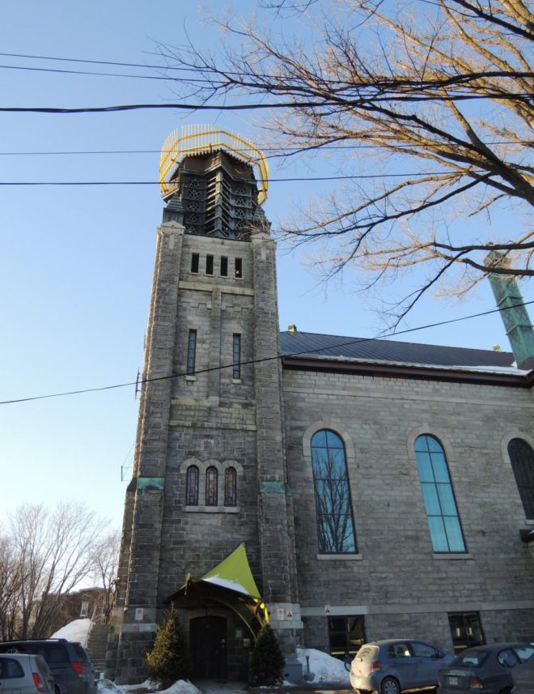
23/27
Activeren
Kan de kerktoren op een veilige manier toegankelijk gemaakt worden als troef voor toeristisch potentieel?
Ja
Nee
École de Cirque de Québec ©PARCUM
Notes:
https://www.parcum.be/nl/herbestemming-kerken/ecole-de-cirque-de-qu%C3%A9bec

Slide 64
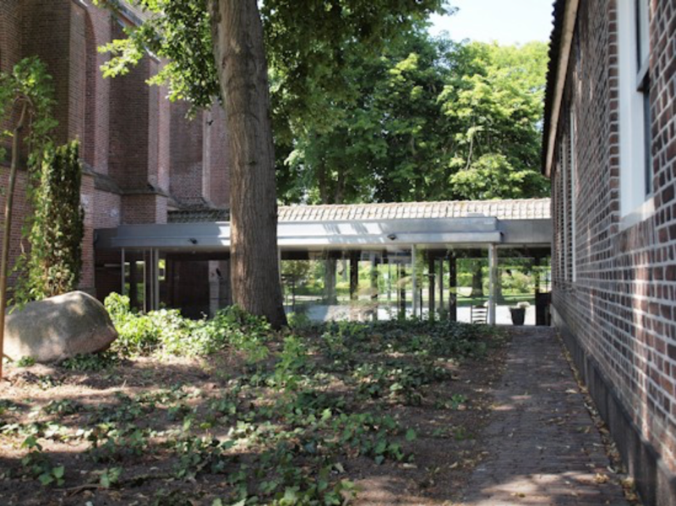
24/27
Linken
Kan bij een toekomstige ontwikkeling een fysieke, ruimtelijke koppeling gemaakt worden met nabijgelegen bestaande parochie-en gemeente-infrastructuur zoals parochiezaal, jeugdlokalen, ontmoetings- of cultureel centrum, bibliotheek, school, kinderopvang, ... etc.?
Ruimtelijke koppeling tussen de kerk en een naastgelegen hoeve die nu een ontmoetingsruimte zijn. Oude kerk te Ermelo door Amnicus Architecten
Ja
Nee
Notes:
https://www.parcum.be/nl/herbestemming-kerken/kortrijk-1302-1

Slide 65
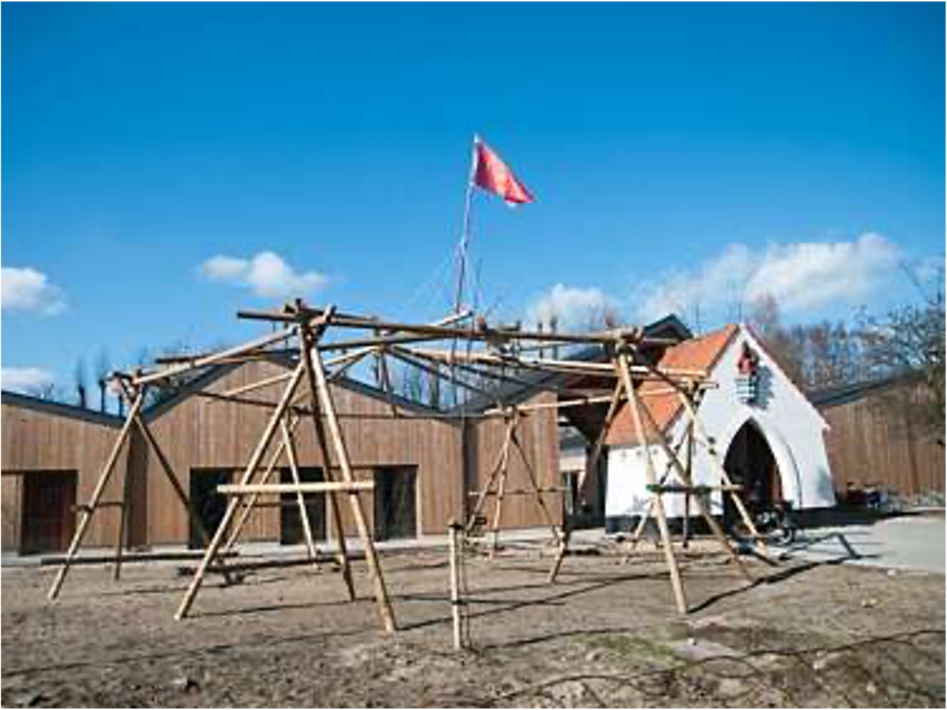
25/27
Linken
Kan bij een toekomstige ontwikkeling een functionele koppeling gemaakt worden met nabijgelegen bestaande parochie-en gemeente-infrastructuur zoals parochiezaal, jeugdlokalen, ontmoetings- of cultureel centrum, bibliotheek, school, kinderopvang, ... etc.?
Laudato Si’ in Antwerpen ©Kerkfabriek Sint-Anna-ten-Drieën Laudato Si'
Ja
Neutraal
Nee
Notes:
https://www.parcum.be/nl/herbestemming-kerken/laudato-si

Slide 66
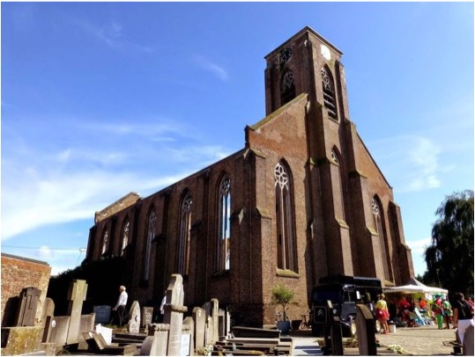

26/27
Linken
Bezit de kerk(site) een
toeristisch potentieel?
Ja
Nee
Ruïnes Romaanse Kapel Ulbeek als begraafplaats
©agentschap Onroerend erfgoed

Slide 67
27/27
Linken
Bezit de kerk ten aanzien
van de omliggende kerken
in de gemeente een
bijzondere troef?
Ja
Nee

Slide 68


Slide 69

Bestemmingsprofiel
Werksessie
ID met aantal feiten over je kerk
> Op voorhand invullen
Notes:
Zoom in op de verschillende onderdelen.

Slide 70

Notes:
Optionele slide

Slide 71

Notes:
Optionele slide

Slide 72


Slide 73
Matchmaking
Werksessie
Ter inspiratie – als start voor volgend gesprek
Als resultaat van het collectief invullen wordt er op basis van
het bestemmingsprofiel een automatische koppeling gemaakt
met 19 mogelijke programma-clusters.
Let op: dit is op basis van de werkessie en vertrekt vanuit
de ruimtelijke potenties. Dit zegt niets over lokale wensen,
noden, randvoorwaarden of financiële middelen.
De matchmaking is ter inspiratie.
Notes:
Kader kort wat de ‘matchmaking’ is.
Ter inspiratie!
Koppeling met 19 programma-clusters

Slide 74

Matchmaking
Werksessie
Website van PARCUM: https://www.parcum.be/nl/herbestemming-kerken
Website van kenniscentrum Vlaamse steden: https://www.herbestemmingkerken.be
Boek: Herscheppen. Ontwerpend onderzoek voor het Projectbureau Herbestemming Kerken 2016-2021van Team Vlaams Bouwmeester. Downloadbaar: https://www.vlaamsbouwmeester.be/nl/publicaties
Notes:
De bedoeling om een doorkijk te geven naar inspirerende referenties.

Slide 75

Matchmaking
Werksessie
Notes:
Kopieer de conclusies van de matchmaking.

Slide 76


Matchmaking
Inspiratie - Sport S
Circuskerk, Gent
https://www.parcum.be/nl/herbestemming-kerken/circuskerk
Sportkapel Sint- Paulus, Gent
https://www.parcum.be/nl/herbestemming-kerken/sportkapel-sint-paulus
Notes:
Je kan bijvoorbeeld met enkele foto’s de meest relevante referenties tonen aan de groep.

Slide 77


Slide 78
Colofon
Onderzoeksopdracht bestemmingsprofiel
Deze presentatie/ Dit draaiboek maakt deel uit
van de toolbox voor de opmaak van
een bestemmingsprofiel voor parochiekerken.
De toolbox is beschikbaar op www.onroerenderfgoed.be.
Endeavour, RE-ST architecten en Sven Sterken (KULeuven) voerde het onderzoek ‘Bestemmingsprofielen parochiekerken’ uit in opdracht van het agentschap Onroerend Erfgoed.
Wij danken iedereen die heeft bijgedragen aan de totstandkoming ervan, in het bijzonder het Platform Toekomst Parochiekerken, PARCUM en het Team Vlaams Bouwmeester.
2024

